Slide 1
¿Cuán lejos está el aire porteño de las guías de la OMS?
Calidad del aire en la Ciudad de Buenos Aires, 2024 – 2026
TP Integrador · Análisis de Datos · Licenciatura en Ciencia de Datos
Integrante 1 · Integrante 2 · Integrante 3 · Integrante 4
Notes:
Integrante 1 abre. Presentar al equipo y el tema en una frase: medimos cuán lejos está el aire de la Ciudad de lo que la OMS considera saludable, con los datos públicos de las tres estaciones de monitoreo de la Agencia de Protección Ambiental. La exposición sigue el recorrido del trabajo: el caso, el flujo técnico y la calidad de datos, el análisis exploratorio y los resultados con el dashboard.

Slide 2



El caso: cuán lejos estamos de un aire sano
Rol
Equipo de datos de una agencia de calidad ambiental.
Guía anual de NO₂ de la OMS
40 → 10
Público
Funcionarios, prensa y ciudadanía: lectura simple, sin tecnicismos.
µg/m³ · guía 2005 → guía 2021
Cuatro veces más exigente. El NO₂ sale sobre todo de los motores (en especial diésel) e irrita las vías respiratorias.
Por qué ahora
En 2021 la OMS endureció sus guías. La norma local sigue valores más laxos: cumplir la norma no dice cuán lejos estamos de un aire saludable.
1 · El caso — Integrante 1
Notes:
Somos el equipo de datos de una agencia ambiental y le hablamos a quien decide y a la ciudadanía. Por qué ahora: la OMS actualizó en 2021 sus guías y bajó la de dióxido de nitrógeno anual de 40 a 10 microgramos por metro cúbico. La norma de la Ciudad sigue valores más laxos, entonces cumplir la norma no responde la pregunta de salud. Por eso comparamos contra la OMS.

Slide 3
La OMS mide el avance por escalones
NO₂, promedio anual (µg/m³)
Guía (AQG)
objetivo de salud →
El nivel sin riesgo apreciable para la salud. Es muy exigente.
Guía
≤ 10
Objetivos intermedios (IT1 → IT4)
IT3
≤ 20
Escalones para medir el avance. IT1 es el menos exigente.
IT2
≤ 30
NO₂ en µg/m³
IT1
≤ 40
Promedio de 24 h: guía 25 · IT2 50 · IT1 120
Promedio anual: guía 10 · IT3 20 · IT2 30 · IT1 40
La guía de 24 h es el percentil 99 del año (3 o 4 días tolerados).
> IT1
más de 40
1 · El caso — Integrante 1
Notes:
Concepto clave para todo lo que sigue. La guía es el nivel sin riesgo apreciable y es muy exigente. Por eso la OMS define objetivos intermedios, de IT1, el menos exigente, a IT4, el más cercano a la guía. La pregunta no es solo si se cumple o no, sino en qué escalón estamos. Para el NO2 anual: guía 10, IT3 20, IT2 30, IT1 40. Para el promedio de 24 horas: guía 25, IT2 50, IT1 120.

Slide 4
Pregunta e hipótesis
¿Cuán lejos está el aire de la Ciudad de las guías de la OMS 2021, y cómo varía esa brecha entre estaciones, contaminantes, tipo de día y período?
H1
H2
H3
El NO₂ es el contaminante más crítico: el que más se aleja de las guías de la OMS.
Córdoba, la estación sobre una avenida de tránsito intenso, es la más comprometida en NO₂.
Los domingos y feriados la brecha se reduce de forma visible.
Por qué: La OMS 2021 endureció la guía anual de NO₂ 4 veces (40 → 10); la de PM10, poco (20 → 15).
Por qué: La APrA la describe con flujo vehicular alto; a La Boca, medio-bajo con fuentes fijas.
Por qué: Con menos tránsito, menos NO₂: el efecto fin de semana está documentado.
Premisa común: en la Ciudad, el NO₂ proviene sobre todo del tránsito (Bogo, Negri y San Román, 1999).
1 · El caso — Integrante 1
Notes:
La pregunta tiene un eje, cuán lejos estamos, y cuatro cortes: estación, contaminante, tipo de día y período. Antes de mirar los datos planteamos tres hipótesis, y las tres salen de una misma premisa: en la Ciudad, el NO2 viene sobre todo del tránsito; lo midieron Bogo y colegas en 1999 sobre una avenida porteña. Cada hipótesis aplica esa premisa a un corte. H1, contaminante: el NO2 es el más crítico. Además, la OMS 2021 endureció la guía anual de NO2 cuatro veces, de 40 a 10, y la de PM10 apenas, de 20 a 15. La alternativa real era el PM10, que en muchas ciudades es el contaminante crítico. H2, estación: si la fuente es el tránsito, la peor tiene que ser la de más tránsito. La APrA describe a Córdoba con flujo vehicular alto y a La Boca con flujo medio-bajo y fuentes fijas; y en Europa casi todas las superaciones de NO2 ocurren en estaciones de tránsito. H3, tipo de día: con menos tránsito, menos NO2; el efecto fin de semana está documentado incluso desde satélite. El período no tiene hipótesis: sin meteorología no hay base para anticipar un cambio. Las seis subpreguntas y las fuentes están en el README.

Slide 5
Los datos: el registro horario de la APrA
Estaciones
147.470
1.004
94–98%
Parque Centenario
Residencial, junto a un parque. Flujo vehicular medio.
horas de registro en BA Data (2009 – 2026)
días analizados: ene 2024 – sep 2026
de días iguales a los informes PDF de la APrA
Córdoba
Sobre una avenida. Flujo vehicular alto.
La Boca
3
3
24
Zona mixta, cerca del puerto y del Riachuelo. Fuentes fijas.
Limitaciones de entrada
estaciones de monitoreo
contaminantes: NO₂ (horario), CO (móvil 8 h), PM10 (móvil 24 h)
valores por día y contaminante: uno por hora
CO y PM10 llegan como promedios móviles; la exportación tiene días cortados al mediodía; no hay NO ni NOx.
1 · El caso — Integrante 1
Notes:
La fuente es el dataset de calidad del aire de BA Data, el portal de datos abiertos de la Ciudad, que publica la Agencia de Protección Ambiental: una fila por hora desde 2009, con una columna por estación y contaminante. Analizamos del 1 de enero de 2024 al 30 de septiembre de 2026, 1.004 días. Cada contaminante viene con un promedio distinto: el NO2 es horario, el CO es un promedio móvil de 8 horas y el PM10, de 24. Es lo más crudo que publica la Agencia: los informes mensuales en PDF son agregados de estos mismos datos, y verificamos que coinciden en el 94 al 98% de los días. Las tres estaciones representan entornos distintos: un parque, una avenida y una zona mixta con fuentes fijas.

Slide 6





Del dato horario al dashboard con un solo comando
Descarga
Bronze
Silver
Gold
Salida
BA Data → CSV crudo
El CSV tal cual llega, sin tocar
A formato largo, validar cada hora, horas → día
Esquema estrella e indicadores contra la OMS
CSV → Power BI y EDA
Python
dbt + SQL
dbt + SQL
dbt + SQL
Python
DuckDB
dbt
pytest
src.etl
base analítica en un archivo
11 modelos SQL en 3 capas + 87 tests de datos
4 tests de código: idempotencia
un comando: ETL completo en ~10 s
Idempotente: dos corridas dan archivos idénticos · Nada se borra: los problemas se marcan · Umbrales en tablas, no en el código
2 · Flujo técnico y calidad — Integrante 2
Notes:
Integrante 2. El flujo va del dato horario al dashboard y el ETL se corre con un solo comando, python -m src.etl, en unos 10 segundos. La descarga baja el CSV de BA Data con Python. Después dbt sobre DuckDB, en tres capas, lo que se llama arquitectura medallón: bronze guarda el CSV tal como llega, sin tocar; silver lo pasa de ancho a largo, valida cada hora y arma el promedio diario; y gold arma el esquema estrella y los indicadores contra la OMS, con la regla del 75%. Si un número sorprende, se puede seguir hacia atrás capa por capa hasta el texto original. La salida son las tablas de gold en CSV, para Power BI y para el notebook. dbt corre 87 tests de datos en cada ejecución y pytest prueba el código, por ejemplo que correr dos veces dé exactamente lo mismo.

Slide 7
Modelo estrella: la medición diaria al centro
dim_calendario
dim_estacion
Formato largo
tipo de día, feriado, estación del año
ubicación, entorno
El CSV trae una columna por estación y contaminante; UNPIVOT lo pasa a una fila por contaminante: un solo JOIN con la OMS sirve para todos.
fact_medicion_diaria
Grilla completa
fecha × estación × contaminante · 9.036 filas (promedio de 24 h)
Todos los días existen: un día sin dato queda marcado con su motivo, no desaparece.
Dos tablas de hechos
La horaria de NO₂ (70.704 filas) comparte las dimensiones: da el perfil horario que el promedio diario no muestra.
dim_contaminante
guia_oms
unidad, factor a µg/m³
guía y objetivos intermedios
2 · Flujo técnico y calidad — Integrante 2
Notes:
El modelo es un esquema estrella. En el centro, la medición diaria: una fila por fecha, estación y contaminante con el promedio de 24 horas, 9.036 filas. Alrededor, las dimensiones: calendario, estación, contaminante, y la tabla de guías de la OMS. Tres decisiones: formato largo, así el cruce con la OMS es un solo JOIN; grilla completa, así un día sin dato aparece marcado en lugar de desaparecer; y una segunda tabla de hechos con las horas del NO2, que comparte las mismas dimensiones y nos deja ver el perfil horario.

Slide 8




Calidad: 88% válido, 0,3% descartado
87,8%
valores horarios válidos
Formatos
CSV ancho, fecha “12FEB2011:00:00:00”, “s/d”, “#REF!”: se pasa a formato largo y se tipa en SQL, sin borrar filas.
11,9%
“s/d” o vacíos en la fuente (sin dato)
De horas a días
NO₂: promedio con 18 de 24 horas (criterio de la UE). CO y PM10 vienen como promedios móviles: se usa el que cierra cada bloque.
0,3%
descartados por reglas (hora 0, “#REF!”, fila en cero, fuera de rango)
Valores imposibles
CO de 23 ppm en La Boca con las horas vecinas en 0,8; NO₂ negativo; una hora entera cargada en cero: se descartan.
94–98%
de días iguales a los informes PDF de la APrA
Outliers
Q3 + 3·IQR: se marcan, no se borran. Los más extremos ocurren en varias estaciones a la vez: son episodios reales.
2 · Flujo técnico y calidad — Integrante 2
Notes:
Calidad de datos. El 88% de los valores horarios es válido; casi 12% figura como sin dato en la fuente; y solo 0,3% se descarta por reglas: horas inválidas, celdas con #REF!, que es un error de fórmula de la planilla, una hora entera cargada en cero y valores imposibles, como 23 ppm de CO. Un punto clave es cómo pasar de horas a días: para el NO2 pedimos 18 de 24 horas, el criterio europeo; el CO y el PM10 ya vienen como promedios móviles, así que usamos el valor que cierra cada bloque. Lo validamos contra los informes en PDF de la Agencia: coinciden en el 94 al 98% de los días. Los outliers se marcan pero no se borran: los más extremos pasan en varias estaciones a la vez, son episodios reales.

Slide 9
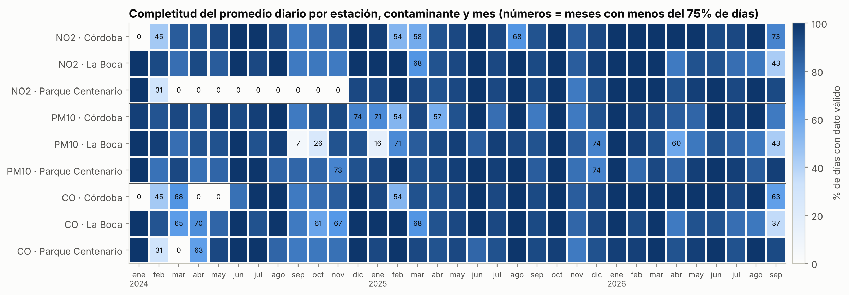
Completitud: qué falta y qué queda afuera
Regla del 75%
Sensibilidad
Un año vale si tiene al menos 75% de días con dato (criterio de la EPA; la OMS no fija uno). Quedan afuera el NO₂ de Centenario 2024 (19%) y el CO de Córdoba 2024 (62%).
Con el criterio más estricto (UE: 90%), cada estación conserva un año válido y su escalón OMS no cambia.
2 · Flujo técnico y calidad — Integrante 2
Notes:
Este es el mapa de completitud: cada celda es un mes, oscuro es completo y blanco es sin datos. Se ve el hueco grande: Centenario no tiene NO2 de marzo a noviembre de 2024; la estación no midió en esos meses. Para los indicadores anuales aplicamos la regla del 75%: es el criterio de la EPA de Estados Unidos; la OMS no fija uno y la Unión Europea pide 90%. Probamos el criterio más estricto y el escalón de cada estación no cambia, así que las conclusiones son robustas.

Slide 10
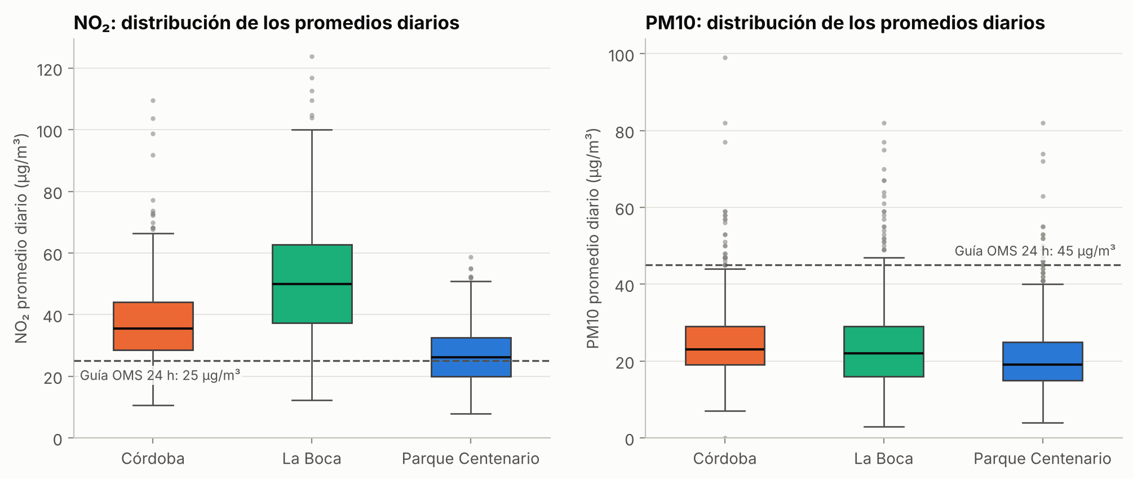
El NO₂ vive sobre la guía; el PM10, debajo
Primero, un perfil automático
Sweetviz: tipos, nulos, distribuciones y asociaciones. Después, el EDA guiado por las preguntas (pandas, seaborn).
NO₂
En La Boca la mediana (50 µg/m³) está justo en el IT2; en Córdoba y Centenario, casi todo bajo el IT2.
PM10
Distribuciones asimétricas: se reportan medianas y percentiles, no solo promedios.
Casi siempre debajo de la guía de 45; la supera en picos cortos.
Mediana del NO₂ diario (µg/m³)
50 La Boca
36 Córdoba
26 Parque Centenario
3 · Análisis exploratorio — Integrante 3
Notes:
Integrante 3. El EDA arranca con un perfil automático hecho con Sweetviz y sigue con un análisis guiado por las preguntas. Las cajas muestran la distribución de los promedios diarios con la guía de 24 horas marcada. Primera evidencia para H1: el NO2 de La Boca y Córdoba está casi entero por encima de su guía, mientras que el PM10 vive debajo de la suya y la cruza en picos cortos. La mediana de La Boca, 50, está justo en el objetivo intermedio IT2. Las distribuciones son asimétricas, por eso miramos medianas y percentiles.

Slide 11
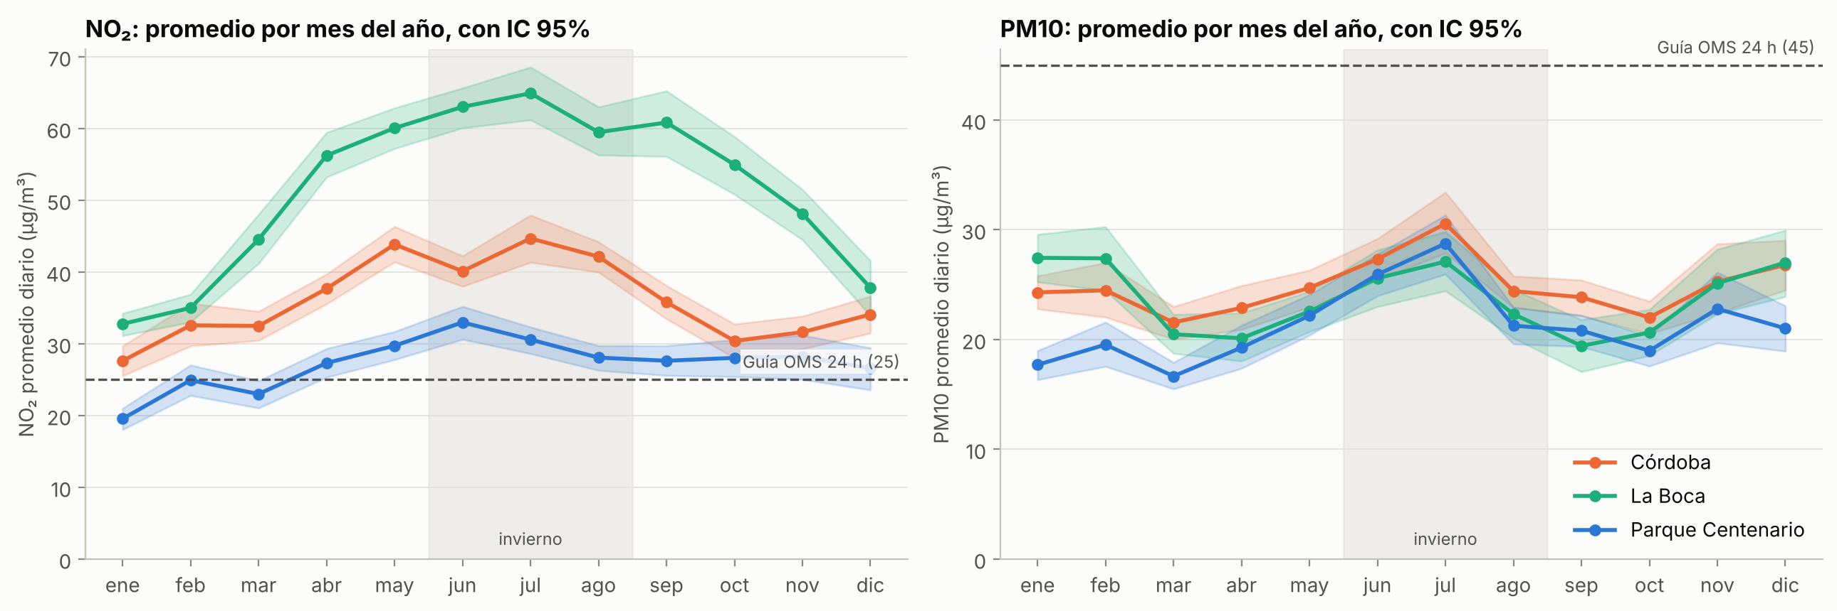
En invierno el NO₂ sube hasta 1,8 veces
La Boca
Córdoba y Centenario
PM10
62,4 µg/m³ en invierno contra 34,8 en verano: supera la guía el 99,6% de los días de invierno.
Alrededor de 1,3 veces más en invierno. Consistente con menos dispersión del aire (inversiones térmicas).
Casi sin estacionalidad: sube algo en invierno, siempre bajo la guía diaria.
3 · Análisis exploratorio — Integrante 3
Notes:
Estacionalidad. Cada punto es el promedio de un mes del año, con su intervalo de confianza. El NO2 sube en otoño e invierno en las tres estaciones; en La Boca el invierno casi duplica al verano y supera la guía prácticamente todos los días. Es consistente con la menor dispersión atmosférica en los meses fríos; sin datos meteorológicos no lo podemos separar de otras causas. El PM10 casi no cambia con la época del año.

Slide 12
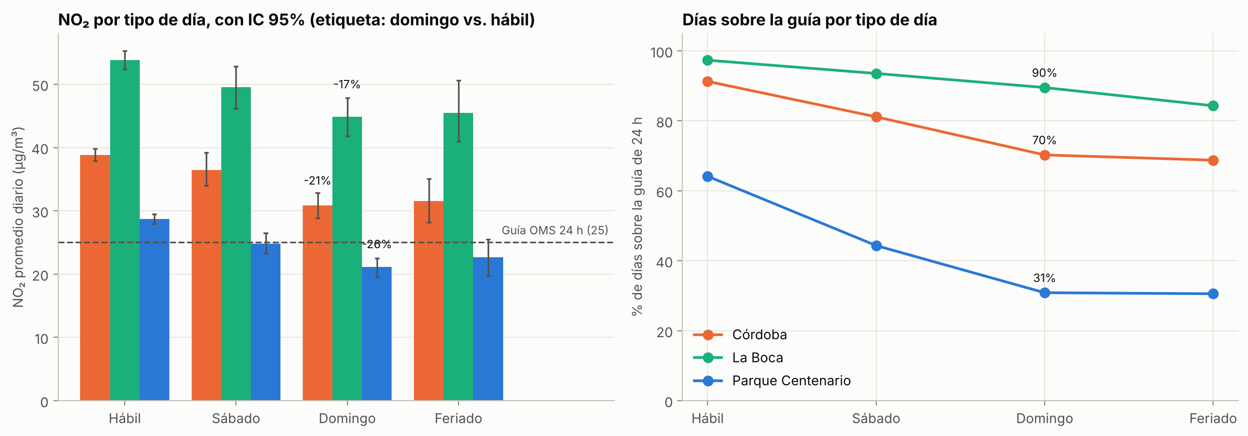
El domingo baja el NO₂, pero no alcanza la guía
Baja visible
La brecha sigue
H3: a medias
Domingo contra día hábil: −26% Centenario, −21% Córdoba, −17% La Boca. Los intervalos no se superponen: no es ruido.
En La Boca el 90% de los domingos sigue sobre la guía: la que menos baja, con fuentes que no paran (puerto, industria).
Se reduce el nivel, no el incumplimiento.
3 · Análisis exploratorio — Integrante 3
Notes:
Hipótesis 3, tipo de día. Con menos actividad el NO2 baja: el domingo está entre 17 y 26% por debajo del día hábil, y los intervalos de confianza no se superponen, así que la diferencia no es ruido. Pero la brecha no se cierra: en La Boca el 90% de los domingos sigue por encima de la guía. La Boca es la que menos baja el fin de semana, consistente con fuentes que no paran, como el puerto. Conclusión: H3 se sostiene a medias.

Slide 13
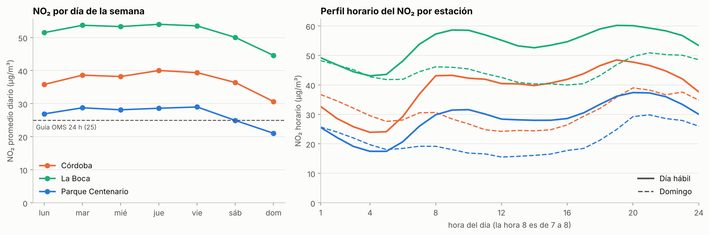
La huella del tránsito: el NO₂ hora por hora
Horas pico
La Boca, un piso alto
Para H3
En día hábil el NO₂ sube desde las 6 h y llega al máximo a las 19-20 h. A las 9 h hay entre 27% y 75% más que el domingo.
A la madrugada de un día hábil marca 43 µg/m³, contra 17 y 24 en las otras: hay NO₂ que no depende del tránsito del día.
La baja del domingo se ve hora por hora, pero no alcanza para cumplir la guía.
3 · Análisis exploratorio — Integrante 3
Notes:
Esto lo podemos ver gracias a los datos horarios. A la izquierda, el NO2 por día de la semana: estable de lunes a viernes y cae el fin de semana. A la derecha, el perfil hora por hora: línea llena el día hábil, punteada el domingo. En día hábil aparece la hora pico de la mañana y el máximo a las 19 o 20 horas; el domingo esas subidas casi desaparecen. A las 9 de la mañana, el día hábil tiene entre 27 y 75% más NO2 que el domingo. Es consistente con la premisa de las hipótesis: el tránsito pesa. Pero La Boca tiene un piso alto a la madrugada, 43 microgramos contra 17 y 24 de las otras: una parte de su NO2 no depende del tránsito del día.

Slide 14
Los huecos de datos pueden inventar tendencias
Juntando estaciones: −27%
De 2024 a 2026 el promedio de las tres juntas cae de 49,0 a 35,6 µg/m³.
Pero en 2024 falta Centenario
La estación más limpia tiene solo 40 días ese año: el promedio de 2024 sale inflado.
Por estación
La Boca 58,7 → 46,7 (−20%), Córdoba 41,8 → 36,3 (−13%), Centenario sin tendencia. Y sin meteorología no se puede atribuir a una mejora.
3 · Análisis exploratorio — Integrante 3
Notes:
Subpregunta 6: cuánto condicionan los huecos. Si juntamos las tres estaciones, el NO2 de enero a septiembre cae 27% de 2024 a 2026. Pero en 2024 casi no hay datos de Centenario, que es la más limpia, entonces ese año el promedio sale inflado. Mirado por estación, la baja es menor: La Boca 20%, Córdoba 13%, y Centenario no muestra tendencia. Moraleja: los huecos no solo restan precisión, pueden cambiar la conclusión. Por eso informamos cada indicador con su n y aplicamos la regla del 75%.

Slide 15
¿Hasta qué escalón cumple cada estación?
Estación | Año | Guía 25 | IT2 50 | IT1 120 | Escalón anual
Córdoba | 2024 | 11,0% | 83,2% | 100% | IT1
 | 2025 | 19,6% | 88,1% | 100% | IT1
 | 2026* | 11,9% | 92,0% | 100% | IT1
La Boca | 2024 | 4,3% | 40,4% | 99,7% | > IT1
 | 2025 | 5,3% | 53,1% | 100% | > IT1
 | 2026* | 5,6% | 59,1% | 100% | > IT1
Parque Centenario | 2024 | sin datos | sin datos | sin datos | —
 | 2025 | 39,2% | 97,7% | 100% | IT2
 | 2026* | 47,6% | 100% | 100% | IT2
En escalones intermedios
Centenario y Córdoba cumplen el IT2 diario el 83% a 100% de los días, todos los años.
La Boca, solo la mitad
Pero mejora: 40% → 53% → 59% de los días cumplen el IT2.
La guía, casi nunca
Entre 4% y 48% de los días según estación y año.
% de días que cumplen cada nivel de 24 h de NO₂ (µg/m³). * 2026: enero a septiembre. Sin datos: menos de 75% de días. PM10: guía diaria cumplida 95–99% de los días; CO: 100%.
4 · Resultados y dashboard — Integrante 4
Notes:
Integrante 4, resultados. Esta matriz responde hasta qué escalón cumple cada estación: qué porcentaje de días cumple la guía y cada objetivo intermedio, por estación y año, y a la derecha el escalón del promedio anual. Centenario y Córdoba cumplen el IT2 diario casi todos los días, todos los años. La Boca solo la mitad de los días, pero mejora año a año: 40, 53 y 59%; sin datos meteorológicos no lo atribuimos a menos emisiones. La guía misma se cumple pocos días en todas. Y confirma H1: el PM10 y el CO están casi siempre dentro de su guía diaria; el NO2, no.

Slide 16
La más comprometida no es Córdoba: es La Boca
NO₂, promedio de los últimos 12 meses (oct 2025 – sep 2026)
4,6×
la guía anual en La Boca (45,9 µg/m³): no llega ni al IT1
254 días
Guía
≤ 10
Parque Centenario
26,3 µg/m³
IT3
≤ 20
con dato, seguidos, sobre la guía diaria (feb – nov 2024)
Córdoba
35,1 µg/m³
IT2
≤ 30
La Boca
45,9 µg/m³
IT1
≤ 40
H2 no se sostiene
Esperábamos Córdoba, sobre la avenida. Es La Boca: flujo vehicular medio-bajo, pero puerto y fuentes fijas cerca.
> IT1
más de 40
4 · Resultados y dashboard — Integrante 4
Notes:
Hipótesis 2: esperábamos que la estación más comprometida fuera Córdoba, la que está sobre una avenida de tránsito intenso. No se sostiene: es La Boca, con todos los indicadores, y Córdoba queda segunda. Con el promedio de los últimos 12 meses ninguna estación cumple la guía anual de 10, pero Centenario está en el IT2 y Córdoba en el IT1. La Boca, con 45,9, está 4,6 veces por encima de la guía y no llega ni al primer escalón; además, entre febrero y noviembre de 2024 los 254 días con dato estuvieron sobre la guía diaria. La Boca tiene flujo vehicular medio-bajo pero fuentes fijas cercanas, como el puerto, y es la que menos baja el domingo: el tránsito de la avenida no explica todo. Con estos datos no podemos atribuir la causa.

Slide 17
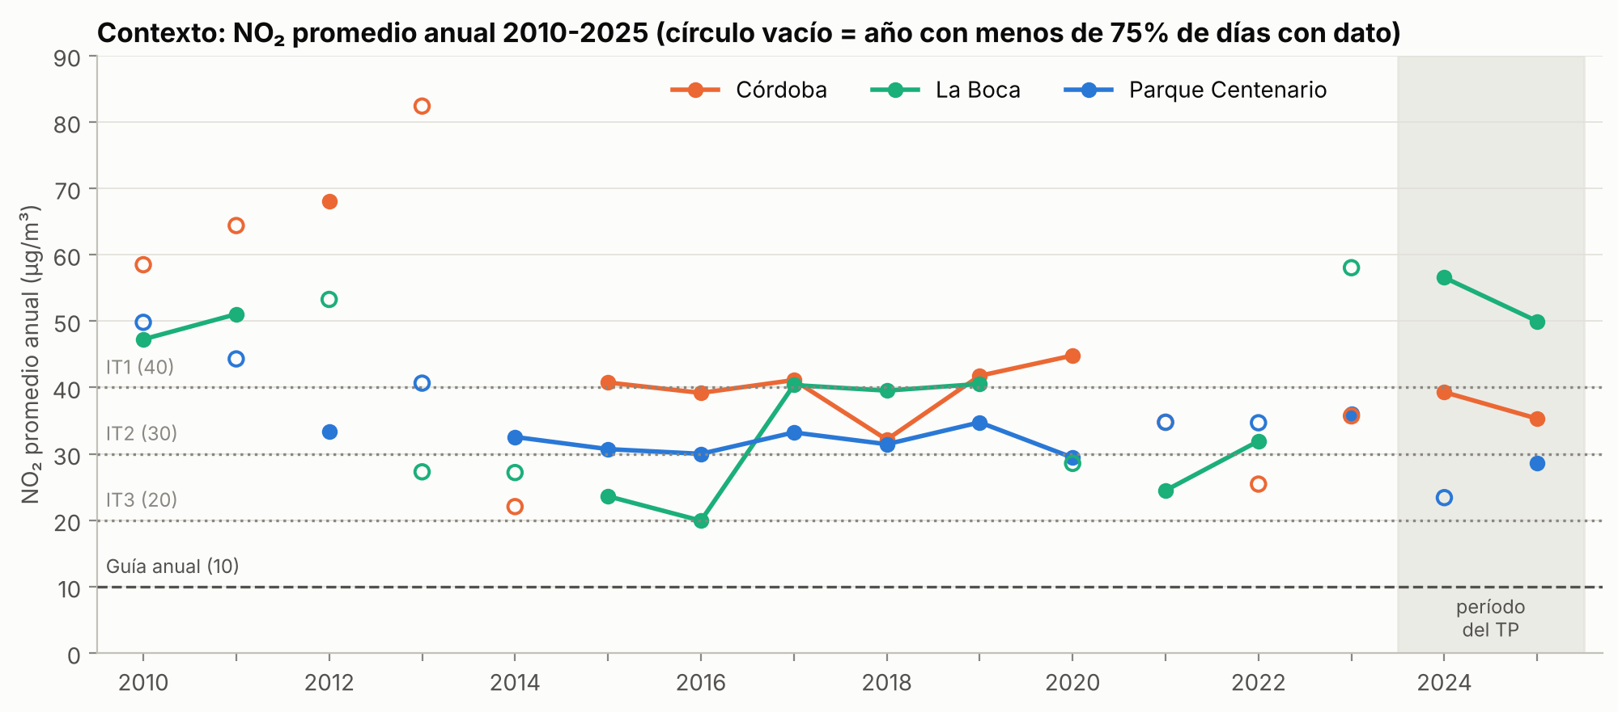
¿Siempre fue así? La serie larga, 2010-2025
Córdoba bajó
De 68 µg/m³ en 2012 a entre 32 y 45 desde 2015. Centenario, estable: 28 a 36.
La Boca, irregular
De 20 a 57 µg/m³ según el año; en 2024-2025, la peor de las tres. Entre 2015 y 2019, Córdoba la superó en cuatro de cinco años.
Una pregunta para la APrA
Los saltos de La Boca no aparecen en las otras estaciones: ¿cambios de equipo, de calibración o de fuentes?
Ningún año de ninguna estación cumple la guía anual de 10 µg/m³. Contexto descriptivo: con años incompletos y sin meteorología no se calcula una tendencia.
4 · Resultados y dashboard — Integrante 4
Notes:
Como la fuente horaria trae datos desde 2009, miramos el contexto con las mismas reglas: promedio anual del NO2 por estación, solo años con 75% de días; los círculos vacíos son años incompletos. Córdoba bajó mucho desde 2012 y Centenario se mantiene estable. La Boca es irregular: pasa de 20 a 57 microgramos según el año, y recién en 2024 y 2025 queda como la peor; entre 2015 y 2019 Córdoba la superó en cuatro de cinco años. Esos saltos no aparecen en las otras estaciones, así que pueden venir de cambios de equipo, de calibración o de fuentes cercanas: es una pregunta para la Agencia. Y ningún año de ninguna estación cumplió la guía anual.

Slide 18



Dashboard en Power BI: tres preguntas
Resumen
Detalle
Calidad de datos
¿Cuán lejos estamos?
¿Cuándo y dónde es peor?
¿Cuánto podemos confiar?
Escalón OMS por estación
% de días que cumplen el IT2
Racha máxima sobre la guía
Serie diaria con la guía
Matriz de escalones por año
Tipo de día y perfil horario
Heatmap de completitud
Qué quedó afuera y por qué
Valores descartados por regla
Segmentadores: estación · contaminante · año · tipo de día · estación del año. Demo en vivo.
4 · Resultados y dashboard — Integrante 4
Notes:
Pasamos al dashboard en vivo. Tiene tres páginas, una por pregunta. Resumen: cuán lejos estamos, con el escalón OMS de cada estación. Detalle: cuándo y dónde es peor, con la serie, la matriz de escalones y el tipo de día. Calidad: cuánto podemos confiar en los datos, con el mapa de completitud y lo que quedó afuera. Todo se filtra por estación, contaminante, año y tipo de día. Cambiar a Power BI.

Slide 19



El NO₂ es el problema y La Boca, la prioridad
H1 · Se sostiene
El NO₂ es el más crítico: supera la guía diaria el 55% a 95% de los días; el PM10, 2% a 4%; el CO, nunca.
Para quien decide
La Boca es la prioridad: no cumple ni el primer escalón anual.
A Centenario y Córdoba les faltan 5 a 6 µg/m³ de promedio anual para subir un escalón.
Medir completo: los huecos de datos pueden cambiar las conclusiones.
H2 · No se sostiene
La más comprometida es La Boca, no Córdoba: el tránsito de la avenida no explica todo (y es reciente).
H3 · A medias
El domingo baja el nivel y el perfil horario muestra las horas pico, pero el incumplimiento sigue.
4 · Resultados y dashboard — Integrante 4
Notes:
Conclusiones. H1 se sostiene: el NO2 es claramente el contaminante más crítico. H2 no se sostiene: esperábamos Córdoba y es La Boca. H3, a medias. Como las tres salían de la misma premisa, el tránsito, el resultado dice que el tránsito explica buena parte del NO2, pero no todo: en La Boca pesan otras fuentes. Para quien decide, tres mensajes: La Boca es la prioridad, porque no cumple ni el primer escalón anual; a Centenario y Córdoba les faltan 5 o 6 microgramos de promedio anual para subir un escalón, lo cual es una meta concreta; y hay que medir completo, porque los huecos cambian las conclusiones.

Slide 20




Limitaciones y próximos pasos
Limitaciones
Próximos pasos
Solo 3 estaciones: no representan a toda la Ciudad.
Sumar meteorología (viento, lluvia) para separar clima de emisiones.
Pedir a la APrA los registros de calibración (serie de La Boca) y los días que faltan en la exportación.
Agregar O₃ y PM2.5 si se publican.
Automatizar la descarga mensual desde BA Data.
Huecos (NO₂ de Centenario 2024) y 2026 parcial.
Sin meteorología: el clima puede explicar parte de las diferencias.
CO y PM10 llegan como promedios móviles; la exportación tiene días cortados.
El % de días es una simplificación: la guía de 24 h es un percentil 99.
4 · Resultados y dashboard — Integrante 4
Notes:
Limitaciones: solo tres estaciones; huecos de datos, en especial el NO2 de Centenario en 2024, y 2026 incompleto; no controlamos la meteorología, que puede explicar parte de las diferencias; el CO y el PM10 llegan como promedios móviles y la exportación tiene días cortados al mediodía; y el porcentaje de días es una simplificación de la guía de 24 horas, que formalmente es un percentil 99. Próximos pasos: sumar meteorología, pedir a la Agencia los registros de calibración y los días que faltan, agregar ozono y PM2.5 y automatizar la descarga mensual.

Slide 21
Gracias. ¿Preguntas?
Código, datos y documentación: github.com/ezequielmaranda/nox-ciudad
El ETL se reproduce con un comando: python -m src.etl
Integrante 1 · Integrante 2 · Integrante 3 · Integrante 4
Notes:
Cierre. El repositorio tiene el código, los datos, la documentación y el notebook; todo se reproduce con un solo comando. Abrimos a preguntas: cualquiera del equipo puede responder sobre cualquier parte.

